Slide 1
স্বাগতম

Slide 2
পরিচিতি:
নাম: নবেন্দু বিকাশ চক্রবর্তী প্রভাষক আই সি টি তৈয়বুন্নেছাখানম সরকারি কলেজ, জুড়ি। মোবাইল নং:০১৭১৬৩৮৭০৭৯।

Slide 3
পাঠ পরিচিতি:
শ্রেণী: দ্বাদশ বিষয়:তথ্য ও যোগাযোগ প্রযুক্তি অধ্যায় :৬ষ্ঠ( ডেটাবেজ ম্যানেজমেন্ট সিস্টেম)

Slide 4
এসো ছবিগুলো দেখি এবং চিন্তা করে বলি।

Slide 5
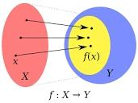

Slide 6
আজকের পাঠের বিষয়:ডেটাবেজ রিলেশন
পাঠ শেষে শিক্ষার্থীরা - ১.ডেটাবেজ রিলেশন কি তা বলতে পারবে। ২.একাধিক ডেটা টেবিলের মধ্যে রিলেশন তৈরি করতে পারবে। ৩.রিলেশনশিপের প্রকারভেদ ব্যাখ্যা করতে পারবে।

Slide 7
ডেটাবেজ রিলেশন:একটি ডেটা টেবিলের ডেটার সাথে অন্য এক বা একাধিক ডেটা টেবিলের ডেটার সম্পর্ককে ডেটবেজ রিলেশন বলে।

Slide 8
রিলেশনশিপের প্রকারভেদ: ১.One to One রিলেশন ২.One to Many রিলেশন ৩.Many to One রিলেশন ৪.Many to Many রিলেশন।

Slide 9
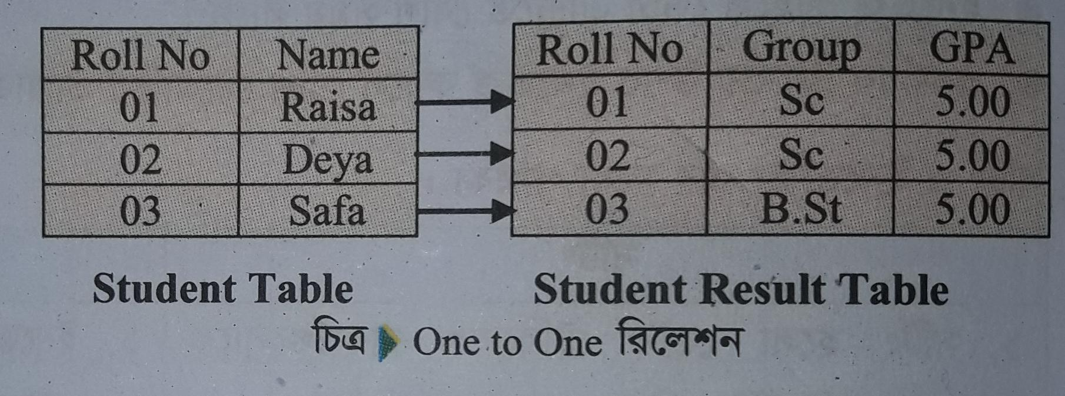
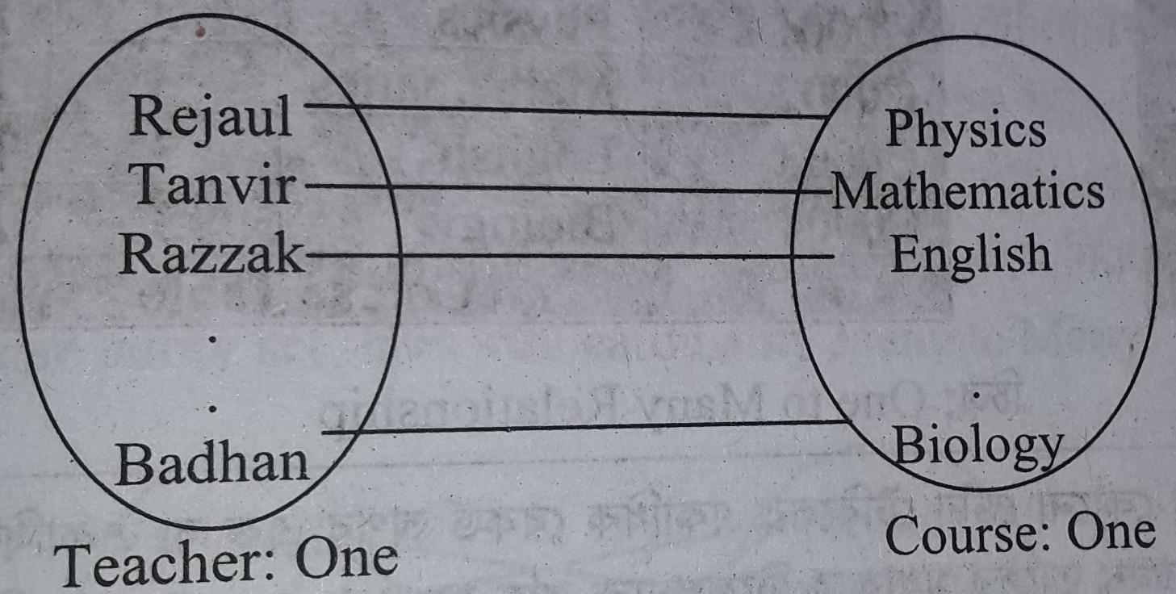
One to One রিলেশন: যখন কোন ডেটা টেবিলের একটি রেকর্ডের সাথে অন্য ডেটা টেবিলের একটি রেকর্ডের সম্পর্ক থাকে তখন তাকে One to One রিলেশন বলে।

Slide 10
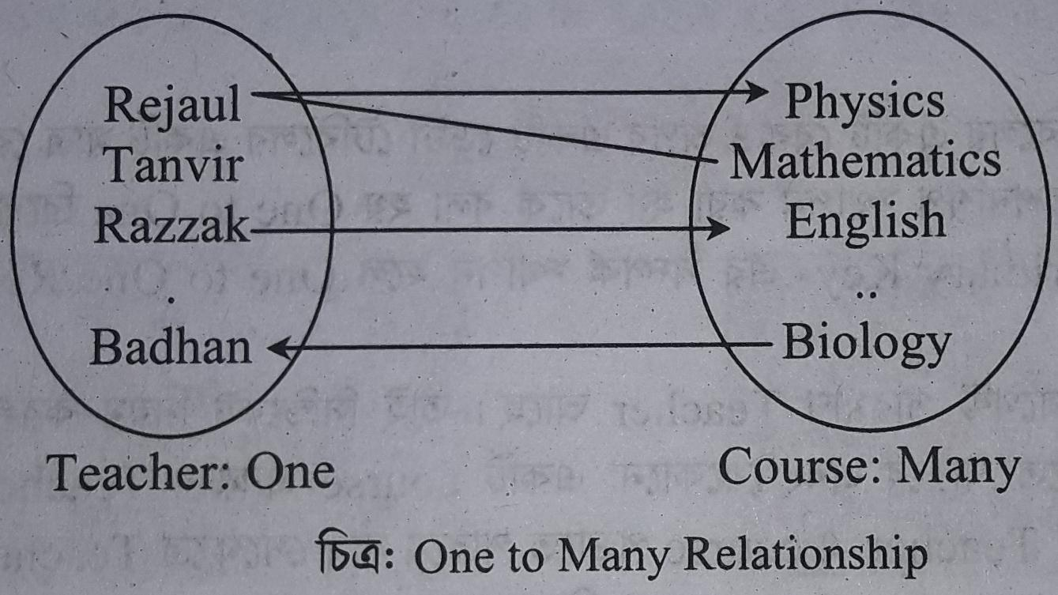
One to Many রিলেশন:যখন কোন ডেটা টেবিলের একটি রেকর্ডের সাথে অন্য ডেটা টেবিলের একাধিক রেকর্ডের সম্পর্ক থাকে তখন তাকে One to Many রিলেশন বলে।

Slide 11
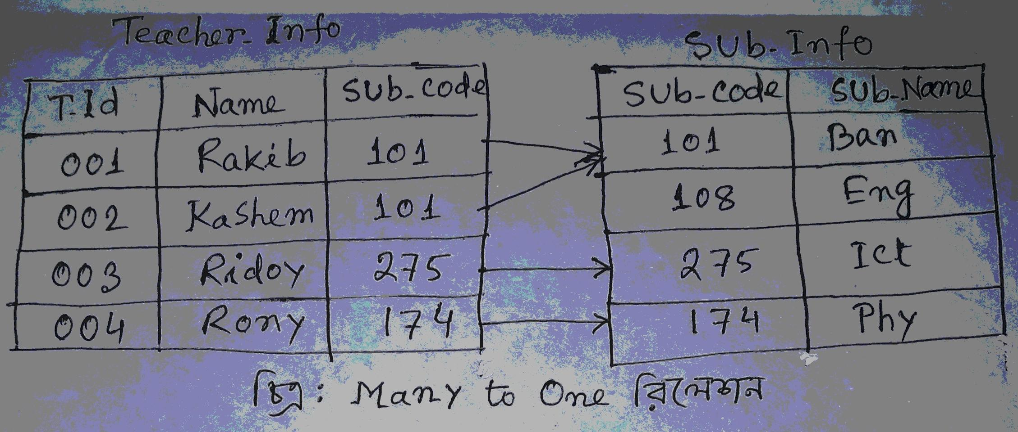
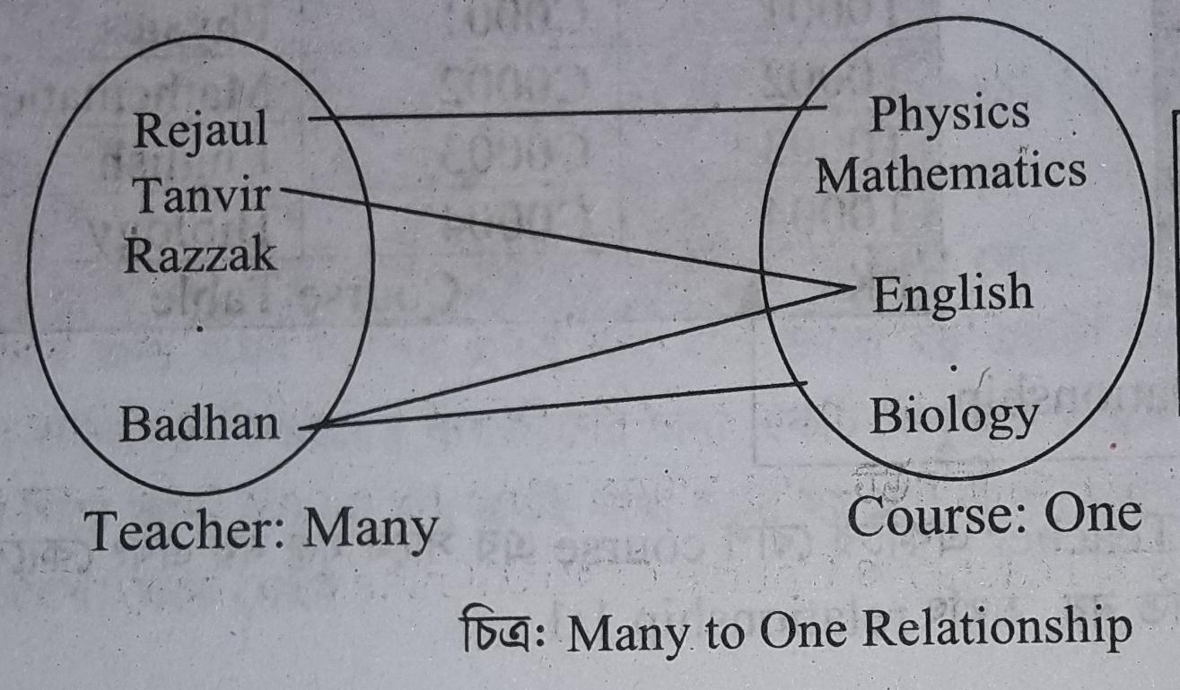
Many to One রিলেশন: যখন একটি ডেটা টেবিলের একাধিক রেকর্ডের সাথে অন্য ডেটা টেবিলের একটি রেকর্ডের সম্পর্ক থাকে তখন তাকে Many to One রিলেশন বলে।

Slide 12
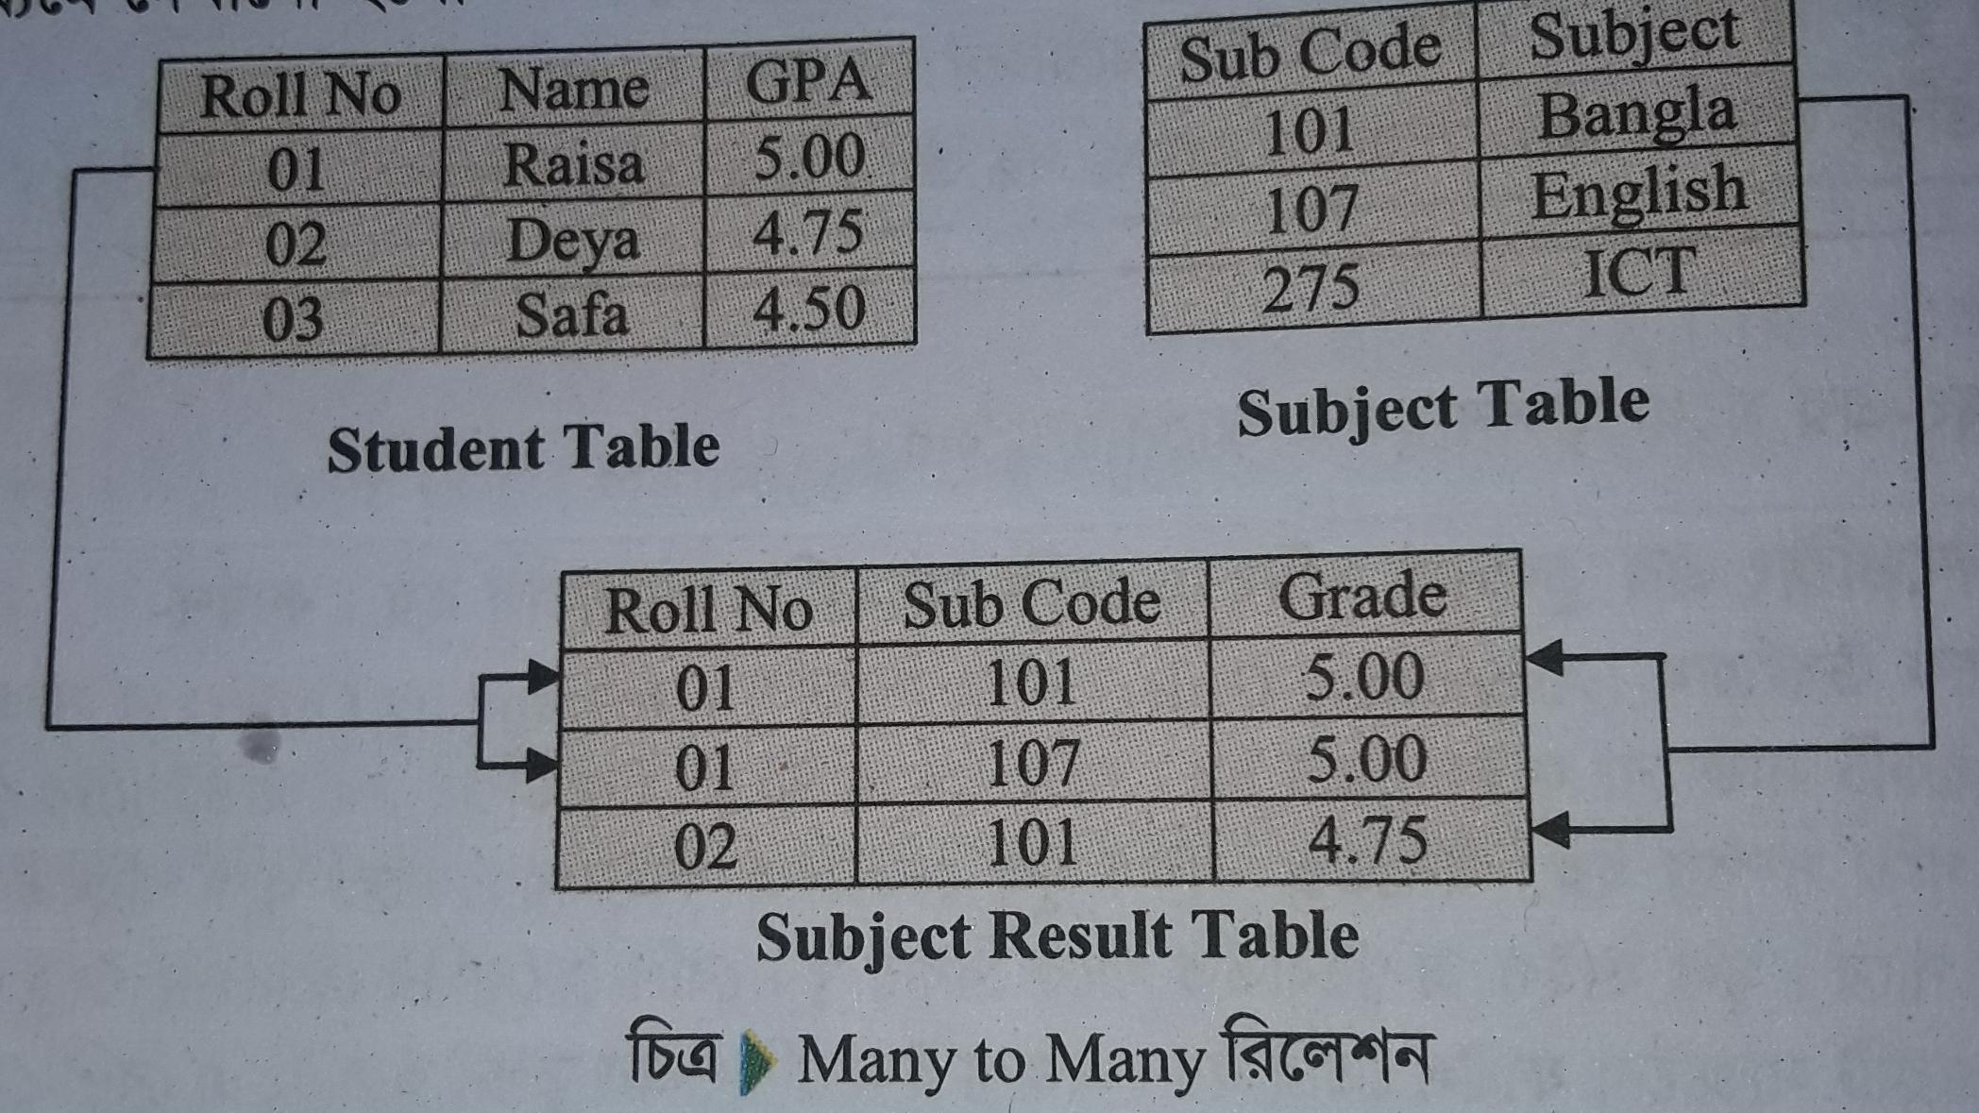
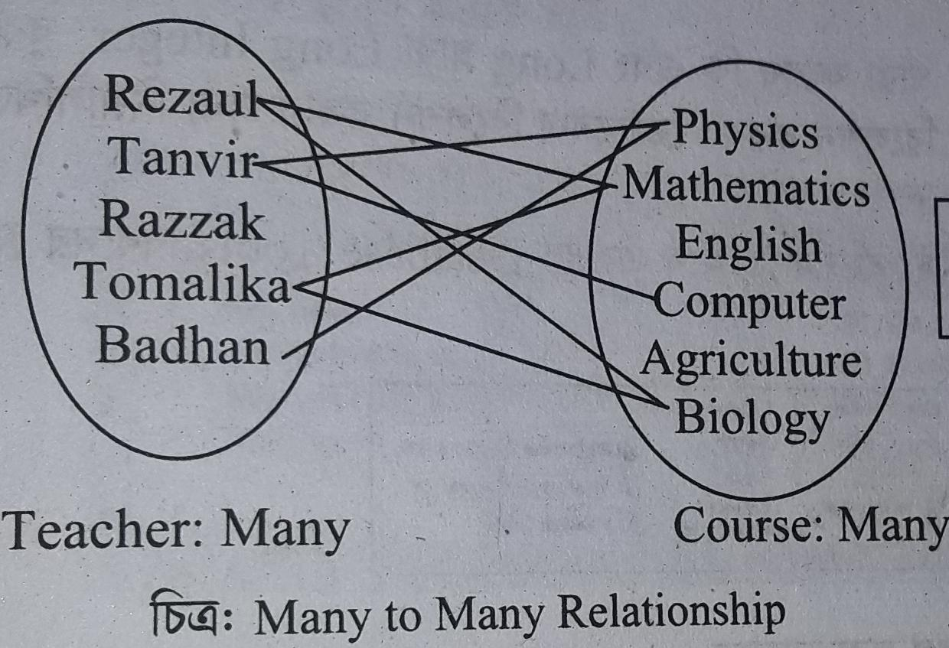
Many to Many রিলেশন: যখন একটি ডেটা টেবিলের একাধিক রেকর্ডের সাথে অন্য টেবিলের একাধিক রেকর্ডের সম্পর্ক থাকে তখন তাকে Many to Many রিলেশন বলে।

Slide 13
একক কাজ:
১.রিলেশনশিপ বলতে কি বুঝ? ২.One to One রিলেশন ব্যাখ্যা কর।

Slide 14
দুটি ডেটাবেজের মধ্যে রিলেশন তৈরির শর্ত:
১. রিলেশন ডেটা টেবিলে একটি কমন ফিল্ড থাকবে। ২.একটি ফিল্ডকে প্রাইমারী ফিল্ড হিসেবে চিহ্নিত করতে হবে। ৩.রিলেশন করার জন্য ফাইল দুটিকে একই সাথে খোলা রাখতে হবে।

Slide 15
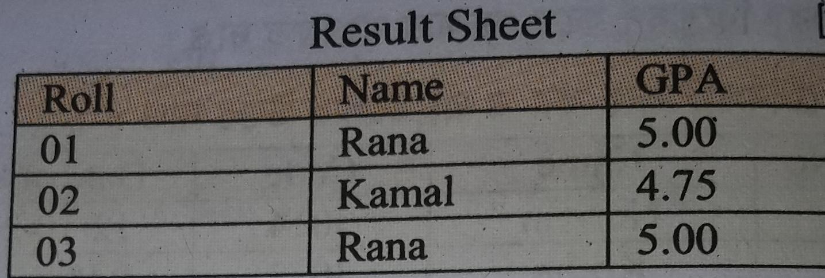
বাড়ির কাজ:
নিচের টেবিল দুটির মধ্যে কি ধরনের রিলেশন স্থাপন সম্ভব-ব্যাখ্যা কর?

Slide 16
ধন্যবাদ

